Slide 1
DISPOSIZIONI OPERATIVE PER LA VIGILANZA E IL CONTROLLO DEGLI APPARECCHI ELETTROMECCANICI UTILIZZATI PER L’ATTIVITA’ DI ESTETISTA
Iole Pinto
Fisico
Azienda USL Toscana Sud Est – Laboratorio di Sanità Pubblica
Strada di Ruffolo 4 – Siena
iole.pinto@uslsudest.toscana.it

Slide 2
GRUPPO DI LAVORO REGIONALE APPARECCHIATURE AD USO ESTETICO
Hanno partecipato alla stesura del documento i seguenti operatori dei Servizi Sanitari:
Azienda Usl Toscana Nord Ovest:
Cibeca Piero - Cini Andrea – Lucchesi Paolo – Mirabelli Mauro - Musmeci Alessandro
Azienda Usl Toscana Centro:
Bassi Stefano – Buonamici Carla -Calistri Gianni – Ceccato Andrea - Chiostri Daniele – Gigli Ugo – Mazza Stefano – Pratesi Aniela - Rubini Paolo
Azienda Usl Toscana Sud Est:
Bogi Andrea – Giommoni Giorgio – Pinto Iole – Perinti Roberto - Stacchini Nicola
ISPO: Chiarugi Alessandra – Miligi Lucia

Slide 3
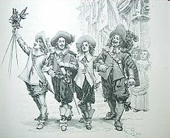
In principio..Legge 1/90
….20 anni dopo (15 luglio 2011)
…DEC. Min. Sviluppo Economico n. 110/2011
Recepito RT
Legge regionale 17 luglio 2013, n. 38
DM 206/2015
… SCHEDE TECNICO–INFORMATIVE RECANTI LE CARATTERISTICHE “TECNICO–DINAMICHE”,
I MECCANISMI DI REGOLAZIONE, LE MODALITA’ DI ESERCIZIO E DI APPLICAZIONE
E LE CAUTELE D’USO DEGLI APPARECCHI ELETTROMECCANICI PER USO ESTETICO …
…

Slide 4
Art. 2
( Disposizioni generali )
Le caratteristiche tecnico-dinamiche ed i meccanismi di regolazione, nonché le modalità di esercizio e di applicazione e le cautele d'uso degli apparecchi elettromeccanici per uso estetico di cui all'articolo 1, sono determinati dalle disposizioni generali di seguito indicate e, per ciascun apparecchio, dalle norme e specificazioni contenute nelle schede tecnico-informative costituenti l'allegato 2.
L’allegato 2 del DM 206/2015 introduce le schede tecniche in esso contenute specificando quanto segue:
“Le strumentazioni di cui al presente allegato vengono utilizzate su soggetti consenzienti adeguatamente informati sulle procedure cui vengono sottoposti, le finalità delle strumentazioni che verranno utilizzate, le modalità di utilizzazione, i possibili risultati attesi e le eventuali controindicazioni e rischi. Laddove le schede delle singole apparecchiature prevedano raccomandazioni o valutazioni anche di condizioni patologiche ed il soggetto non disponga di informazioni certe si rende necessario il coinvolgimento del medico di fiducia”.

Slide 5
Art. 3
( Livello di sicurezza )
Gli apparecchi elettromeccanici di cui all'elenco allegato alla legge 4 gennaio 1990, n. 1, anche successivamente aggiornato, possono essere utilizzati in Italia purché assicurino il livello di sicurezza prescritto dalle direttive comunitarie e dalle norme armonizzate europee.
Per gli apparecchi per i quali non esistono norme armonizzate di riferimento possono essere utilizzate norme nazionali emanate dagli organismi nazionali di normalizzazione.

Slide 6
REGIONE TOSCANA: INDICAZIONI OPERATIVE PER IL CONTROLLO DELLE APPARECCHIATURE AD USO ESTETICO
LISTE DI CONTROLLO PER LA VERIFICA DEI MACCHINARI E DELLE CONDIZIONI DI CORRETTO UTILIZZO
CONTENUTI PER UNA CORRETTA INFORMATIVA AL CLIENTE
METODICHE DI SEGNALAZIONE APPARATI NON CONFORMI AL MINISTERO SALUTE/MINISTERO ATTIVITA’ PRODUTTIVE
RAPPORTO DI VERIFICA DELLE EMISSIONI DELLE LAMPADE UV E CRITERI DI VALUTAZIONE DEGLI APPARATI UV NON CONFORMI

Slide 7
INDICE

Slide 10
LASER
LIGHT
AMPLIFICATION by
STIMULATED
EMISSION of
RADIATION

Slide 11
Normativa di riferimento APPARECCHIATURE LASER AD USO ESTETICO (DI COMPETENZA DELL’ESTETISTA)
Normativa che fissa le caratteristiche dei Macchinari
Normativa Sicurezza del Lavoro -
Sicurezza lavoratori
Legge n. 1 del 04/01/1990
Decreto Ministro dello Sviluppo Economico 12 maggio 2011, n. 110.
D.L.gvo 81 Titolo VIII Capo V
RADIAZIONI OTTICHE ARTIFICIALI
Decreto Ministro dello Sviluppo Economico 15 Ottobre 2015, n. 206
“Regolamento recante modifiche al decreto 12 maggio 2011, n. 110, concernente il regolamento di attuazione dell’articolo 10, comma 1, della legge 4 gennaio 1990, n. 1, relativo agli apparecchi elettromeccanici utilizzati per l’attività di estetista
NORMA DI PRODOTTO
CEI EN 60825-1

Slide 12
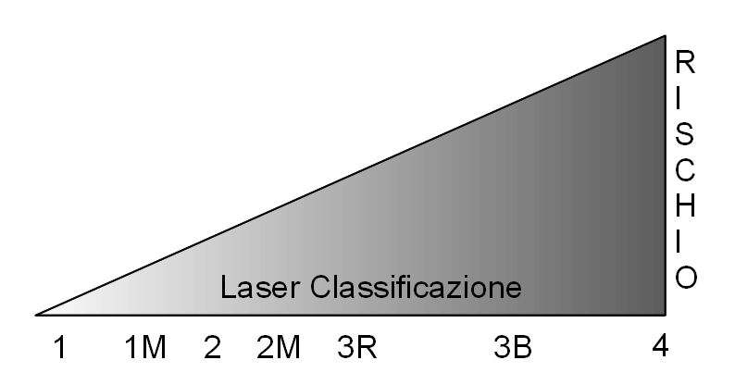
Classificazione LASER
CEI EN 60825-1
ULTIMO AGGIORNAMENTO 2015
NOVITA’
CLASSE 1C
1C

Slide 13
 | Classe 1 | Classe 1M | Classe 2 | Classe 2M | Classe 3R | Classe 3B | Classe 4
Descri-zione classe | Sono sicuri nelle condizioni di funziona-mento ragionevol-mente prevedibili, | Sono sicuri nelle condizioni di funzio-namento ragionevol-mente prevedibili, ma possono essere pericolosi se l'operatore impiega ottiche | Sicuro per breve esposizioni agli occhi; | Sicuri per breve esposizioni a occhio nudo; possono essere pericolosi se l'utente impiega ottiche | Rischio di lesioni è relativamente bassa, ma può essere pericoloso per uso improprio da parte di personale inesperto | Sono normal-mente pericolosi nel caso di esposizione diretta del fascio | Sono pericolosi per l'occhio e la pelle; rischio di incendio
Area control-lata | Non richiesta | Localiz-zata o delimitata (chiusa) | Non richiesta | Localiz-zata o delimitata (chiusa) | delimitata (chiusa) | Delimitato e protetto da interblocco | Delimitato e protetto da interblocco
Coman-do a chiave | Non richiesto | Non richiesto | Non richiesto | Non richiesto | Non richiesto | Richiesto | Richiesto

Slide 14
 | Classe 1 | Classe 1M | Classe 2 | Classe 2M | Classe 3R | Classe 3B | Classe 4
Forma-zione all’utilizzo | Seguire le istruzioni del produttore | Racco-mandata | Seguire le istruzioni del produttore | Racco-mandata | Richiesta | Richiesta | Richiesta
DPI (occhiali) | Non richiesti | Non richiesti | Non richiesti | Non richiesti | Possono essere necessari a seguito di valutazione del rischio | Richiesti (per operatore e paziente eventuale accom-pagnatore) | Richiesti (per operatore e paziente eventuale accom-pagnatore)
Misure di preven-zione | Non necessarie per il normale utilizzo | Evitare di modificare la messa a fuoco o la collima-zione ottica del fascio | Evitare di fissare il fascio | Evitare di fissare il fascio e evitare di modificare la messa a fuoco o la collimazione ottica del fascio | Evitare l’esposizione diretta dell’occhio | Evitare l’esposizione diretta dell’occhio e della pelle. Evitare riflessioni accidentali del fascio | Evitare l’esposizione diretta e diffusa dell’occhio e della pelle. Evitare riflessioni accidentali del fascio

Slide 15
SCHEDA TECNICO-INFORMATIVA n. 21a
SOFT LASER PER TRATTAMENTI RILASSANTI E TONIFICANTI DELLA CUTE – FOTOSTIMOLANTE AREE RIFLESSOGENE PIEDI E MANI
Potenza Max 10 mW/cm2
Durata di impulso max T=300 msec
VIETATI LASER 3B - 4
Lunghezza d’onda: deve essere compresa nell’intervallo fra 760 e 1200 nanometri. Sistema defocalizzazione non deve essere rimovibile da parte dell’operatore

Slide 16
SCHEDA TECNICO-INFORMATIVA n. 21b
LASER ESTETICO DEFOCALIZZATO PER LA DEPILAZIONE
esclusivamente per i trattamenti di depilazione.
Densità di energia: non deve superare 40 J/cm2,
lo spot del laser deve essere maggiore o uguale a 10mm
Durata di impulso max T=300 msec
Lunghezza d’onda: deve essere compresa nell’intervallo fra 800 e 1200 nanometri. Sistema defocalizzazione non deve essere rimovibile da parte dell’operatore

Slide 17
Secondo i dati riportati sulla rivista 'Jama Dermatology',nel 2014
negli USA si è passati dal 36% di cause nel 2008 al 78% nel 2011, e la depilazione con il laser è la procedura più frequente alla base del contenzioso, seguita dalla luce pulsata, usata per ringiovanire la pelle.
Fonte: Washington Institute of Dermatologic Laser Surgery”
JAMA Dermatol. 2014 Apr;150(4):407-11
Increased risk of litigation associated with laser surgery by ^{nonphysician} ^{operators.}

Slide 18
I maggiori rischi di complicazioni li hanno le persone con più pigmento naturale nella pelle o chi è abbronzato. Chi non ha formazione medica può trattare infatti quella che sembra una macchia solare ma che è invece un cancro della pelle. Inoltre, diabetici e persone con difficoltà a cicatrizzare dovrebbero parlare con il medico prima di fare il trattamento. Se si ha dolore o delle macchie dopo la procedura, chiamare subito il medico.

Slide 19
Donna ustionata gravemente alle gambe durante l’epilazione
Cagliari, l’intervento con la luce pulsata ha causato lesioni a una donna che ha presentato un esposto (La Nuova Sardegna 16 Marzo 2013)
Ustionata dopo la depilazione laser,
ottiene un maxi risarcimento
Il Mattino 6 Maggio 2017

Slide 20
Esempi danni causati da epilazione Laser

Slide 21
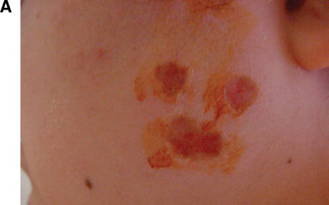
Esempi danni causati da epilazione Laser 1,064 nm Nd:YAG (100 J/cm²/durata impulso: 50 ms)
Eritema 48 ore dopo
Cicatrici persistenti 4 anni dopo il trattamento Laser
Lasers in Surgery and Medicine 38:1–15 (2006)

Slide 22
SCHEDA TECNICO-INFORMATIVA n. 16 depilatori Elettrici ed elettronici: Apparecchiatura elettronica ad impulsi luminosi per foto depilazione (IPL)
La densità di energia non deve superare i 26 J/cm2 , le lunghezze d’onda emesse devono essere comprese nell’intervallo fra 600 e 1100 nanometri, , le durate di impulso fra 2 e 50ms, l’area di trattamento deve essere maggiore di 5 cm2.

Slide 23
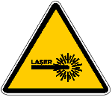
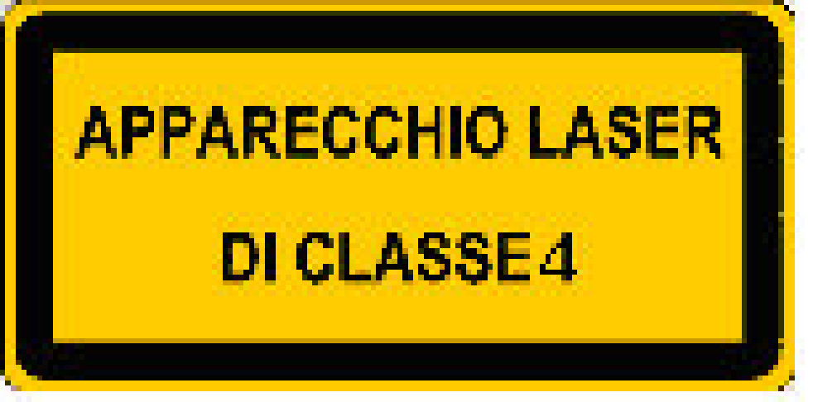
Laser 3B e 4 : Delimitazione ZLC
ZONA LASER CONTROLLATA
CEI EN 60825-1

Slide 25
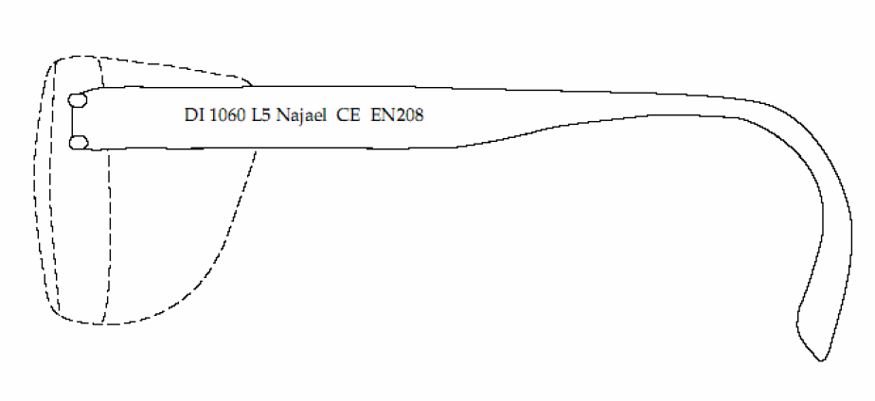
DPI: occhiali di protezione LASER EN 207 – EN 208

Slide 27
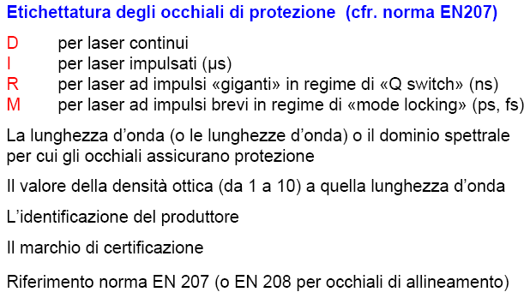

Slide 28
Densità ottica
(OD) e Trasmittanza (T) occhiali Laser
Es.: se OD (densità ottica = 2
T= (10) ⁻² = 0,01
L’occhiale trasmette l’1% della radiazione emessa dal Laser a quella specifica lunghezza d’onda

Slide 30
Esempi di danni oculari da laser

Slide 31
Principali cause degli incidenti laser
Occhiali protettivi (disponibili) non usati
Scorretta scelta degli occhiali
Occhiali danneggiati
Malfunzionamento/scorretto uso strumentario

Slide 32
Cosa non fare mai
Non usare mai occhiali di protezione Laser (singola lunghezza d’onda) per sistemi a luce pulsata!!! (occorrono occhiali specifici per lunghezza d’onda multipla)

Slide 33
Trattamento di calore tramite l’emissione
di onde elettromagnetiche a radiofrequenza

Slide 34
Il trattamento a radiofrequenza in MEDICINA estetica
Le apparecchiature a radiofrequenza in ambito estetico
Sono nate per contrastare l’invecchiamento da uso intensivo di U.V. artificiali.
Il collagene viene scaldato
alla temperatura e per il
tempo giusti. Le fibre
possono rigenerarsi e
ricreare il reticolo
in modo da aumentare la
tonicità della pelle.

Slide 35
Durante il funzionamento degli apparati a radiofrequenza per uso estetico, l’applicazione degli elettrodi al corpo induce una corrente a radiofrequenza che attraversa i tessuti fra gli elettrodi, scaldandoli per effetto joule.

Slide 36
Apparecchiature MONOPOLARI:
i due elettrodi sono collocati sui lati opposti del distretto corporeo, le linee di campo elettromagnetico e quindi il riscaldamento locale, può interessare un'intera sezione di un arto, del tronco o del cranio del soggetto trattato.
Apparecchiature MULTIPOLARI:
i poli sono di solito distanti pochi centimetri, quindi il volume di corpo interessato dalle linee di campo è molto ridotto.

Slide 37
Normativa di riferimento APPARECCHIATURE AD USO ESTETICO (DI COMPETENZA DELL’ESTETISTA)
Normativa che fissa le caratteristiche dei Macchinari
Normativa Sicurezza del Lavoro -
Sicurezza lavoratori
Legge n. 1 del 04/01/1990
Decreto Ministro dello Sviluppo Economico 12 maggio 2011, n. 110.
D.L.gvo 81 Titolo VIII Capo IV
Esposizione dei lavoratori a Campi Elettromagnetici
Decreto Ministro dello Sviluppo Economico 15 Ottobre 2015, n. 206
“Regolamento recante modifiche al decreto 12 maggio 2011, n. 110, concernente il regolamento di attuazione dell’articolo 10, comma 1, della legge 4 gennaio 1990, n. 1, relativo agli apparecchi elettromeccanici utilizzati per l’attività di estetista
D.L.gvo 1 agosto 2016, n. 159
Attuazione della direttiva 2013/35/UE sulle disposizioni
minime di sicurezza e di salute relative all’esposizione
dei lavoratori ai rischi derivanti dagli agenti fisici
(campi elettromagnetici) e che abroga la direttiva 2004/40/CE.

Slide 38
Decreto Ministro dello Sviluppo Economico
15 Ottobre 2015, n. 206
Allegato 2 scheda 13
Apparecchio per il trattamento di calore totale o parziale
Apparecchio per il trattamento di calore parziale tramite radiofrequenza resistiva e/o capacitiva

Slide 39
Conformità della scheda 13 b)
Decreto Ministro dello Sviluppo Economico
15 Ottobre 2015, n. 206
Previsto sulla: APPARECCHI PER IL TRATTAMENTO DI CALORE TOTALE O PARZIALE Scheda Tecnica n.13 (b*
Tipo | b) resistiva | c) capacitiva
Frequenza kHz | 400÷1500 | 400÷1500
Potenza W | Max 25 | Max 50
Corrente max al manipolo | 1A | 1A

Slide 40
Sopralluoghi su n. 16 attività di estetica Provincia di Arezzo
su n. 16 attività di estetica NEGLI ULTIMI 2 anni
n. 10 avevano un apparato a radiofrequenze
per il trattamento della pelle

Slide 41
Riferimento Macchinario | Tipo | Tipologia | Frequenza
1 | Radiofrequenza e infrarossi | Bipolare – Tripolare | [1MHz]
2 | Radiofrequenza e infrarossi | Bipolare | [700kHz]
3 | Radiofrequenza | Multipolare | [1MHz]
4 | Radiofrequenza, Infrarossi, massaggio aspirante | Bipolare | [500MHz]
5 | Radiofrequenza e infrarossi | Bipolare – Tripolare | [500MHz]

Slide 42
Riferimento Macchinario | Tipo | Tipologia | Frequenza
6 | Radiofrequenza | Monopolare | [450-680MHz]
7 | Radiofrequenza | Monopolare | [500 MHz]
8 | Radiofrequenza | Monopolare | [800-900 MHz]
9 | Radiofrequenza e infrarossi | Monopolare | [450-680MHz]
10 | Radiofrequenza | Monopolare | [250 MHz]

Slide 43
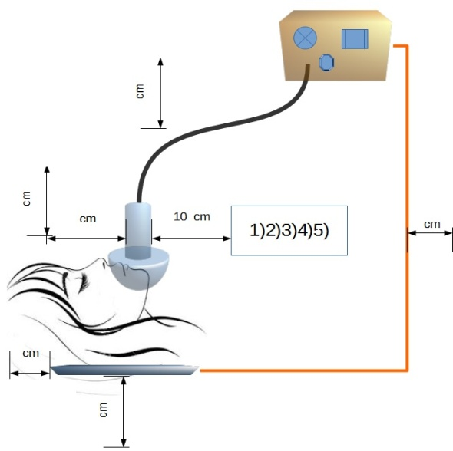
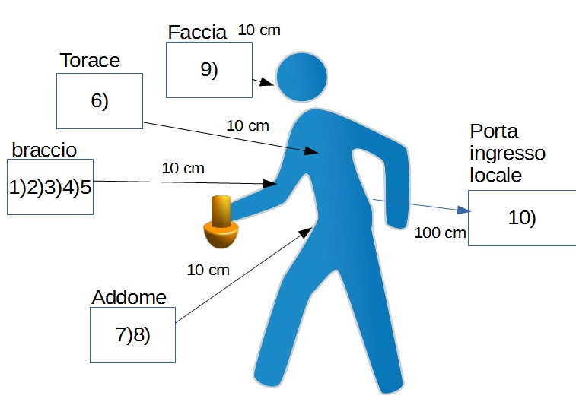
Misura | Manipolo | Potenza | riferimento | distanza [cm] | Spam | RBW | Campo misurato | Banda larga | % livello popolazione stimolazione II98 | % livello popolazione termico II98
1 | corpo | max | applicatore | 10 | 1MHz | 30KHz | elettrico | 181V/m | 93,00% | 34,00%
2 | corpo | max | applicatore | 10 | 1MHz | 30KHz | magnetico | 0,039uT | -- | --
3 | corpo | max | applicatore | 10 | 1MHz | 30KHz | magnetico | -- | 0,40% | --
4 | viso | max | applicatore | 10 | 10MHz | 30KHz | elettrico | 84 V/m | 105,00% | 50,00%
5 | viso | max | applicatore | 10 | 10MHz | 30KHz | magnetico | 0,02 uT | 0,20% | --
6 | viso | max | torace geom I | 10 | 10MHz | 30KHz | elettrico | 36 V/m | 24,00% | 3,00%
8 | viso | max | torace geom II | 10 | 10MHz | 30KHz | elettrico | 90 V/m | 95,00% | 55,00%
9 | viso | max | viso geom II | 10 | 10MHz | 30KHz | elettrico | 110V/m | 135,00% | 85,00%
10 | viso | max | porta geom II | 10 | 10MHz | 30KHz | elettrico | 36 V/m | 38,00% | 4,00%

Slide 44
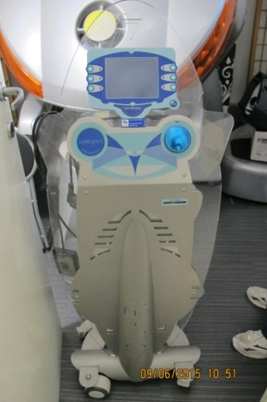
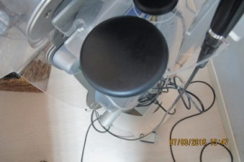
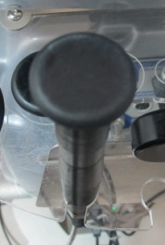
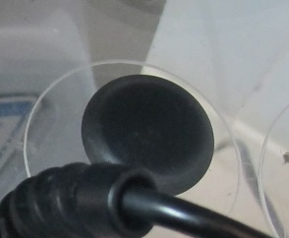
7 | Cesare Quaranta srl | Q-Frequency Light | Apparecchio per il trattamento di calore parziale tramite radiofrequenze
Parametro | Da manuale |  | Previsto sulla: Scheda Tecnica n.13 (b*
Tipo | resistiva capacitiva |  | Tipo | b) resistiva | c) capacitiva
Frequenza | 500 KHz |  | Frequenza kHz | 400÷1500 | 400÷1500
● Potenza | 50 W [regolabile] |  | Potenza W | Max 25 | Max 50
❍ Corrente max al manipolo | n.d. |  | Corrente max al manipolo | 1A | 1A
n. | 1 | 2 | 3
Descrizione applicatori | Applicatore Corpo | Applicatore Viso/Corpo | Applicatore Viso
Modello applicatore | Grande | Medio | Piccolo
Potenza max erogabile dell’applicatore [W] | n.d. | n.d. | n.d.
Foto

Slide 45
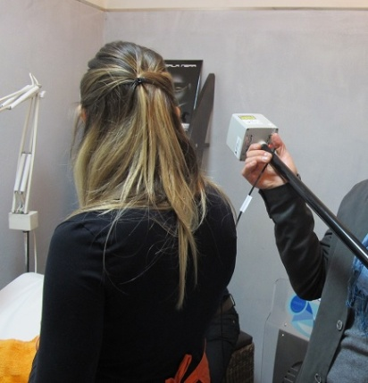
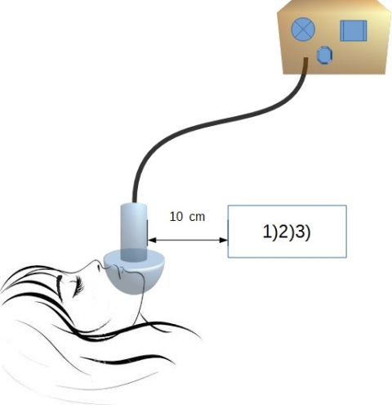
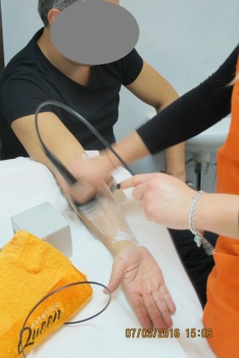
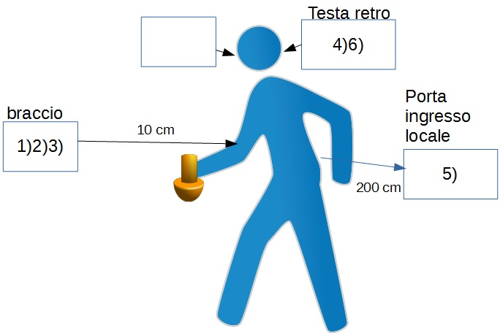

Slide 46
Misura | Manipolo | Potenza | riferimento | distanza [cm] | Span | RBW | Campo misurato | Banda larga | % livello popolazione stimolazione II98 | % livello popolazione termico II98
1 | grande | 45% | manipolo | 10 | 3MHz | 30KHz | elettrico | 320V/m | 430% | 630%
1 | grande | 45% | manipolo | 10 | 10MHz | 100KHz | elettrico | 490V/m | 530% | 990%
1 | grande | 45% | manipolo | 10 | 3MHz | 100KHz | magnetico | 45µT | 5% | 4%
2 | medio | 45% | manipolo | 10 | 10MHz | 100KHz | elettrico | 470V/m | 580% | 1250%
2 | medio | 45% | manipolo | 10 | 3MHz | 100KHz | magnetico | 45µT | 3% | 2%
3 | piccolo | 60% | manipolo | 10 | 10MHz | 100KHz | elettrico | 550V/m | 700% | 1850%
3 | piccolo | 60% | manipolo | 10 | 3MHz | 100KHz | magnetico | 45µT | --% | --%
3 | piccolo | 60% | manipolo | 10 | 3MHz | 30KHz | magnetico | 10µT | 2% | 1%
4 | piccolo | 60% | cranio op | 10 | 10MHz | 100KHz | elettrico | 352V/m | 440% | 790%
5 | piccolo | 60% | manipolo | 200 | 10MHz | 100KHz | elettrico | 44V/m | 30% | 3%
6 | piccolo | 60% | cranio op | 10 | 10MHz | 100KHz | elettrico | 160V/m | 115% limiti Lav2010

Slide 47
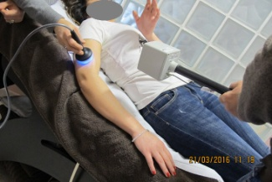
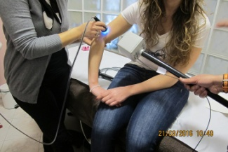
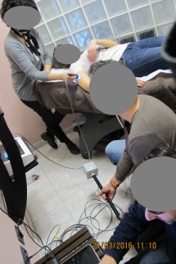
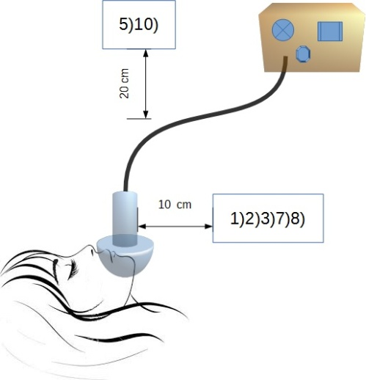
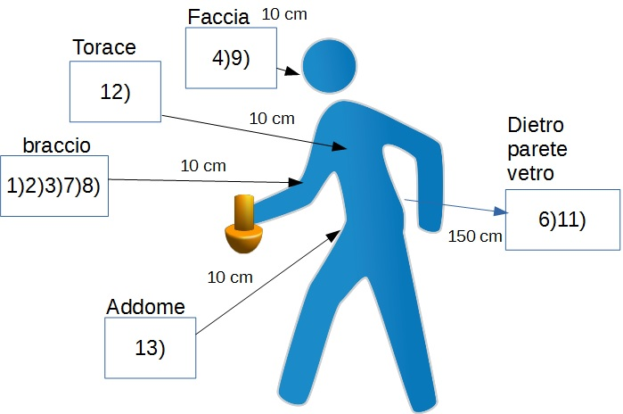

Slide 48
Misura | Manipolo | Potenza | riferimento | distanza [cm] | Span | RBW | Campo misurato | Banda larga | % livello popolazione stimolazione II98
1 | piccolo | 50% | manipolo | 10 | 30MHz | 300KHz | elettrico | 235% | 410%
2 | piccolo | 50% | manipolo | 10 | 10MHz | 100KHz | elettrico | 115% | 105%
3 | piccolo | 50% | manipolo | 10 | 3MHz | 30KHz | magnetico | n.r. | n.r.
4 | piccolo | 50% | testa | 10 | 10MHz | 100KHz | elettrico | 55% | 25%
5 | piccolo | 50% | cavo manipolo | 20 | 10MHz | 100KHz | elettrico | 480% | 1850%
6 | piccolo | 50% | parete stanza | 10 | 10MHz | 100KHz | elettrico | 50% | 20%
7 | grande | 80% | manipolo | 10 | 10MHz | 100KHz | elettrico | 235% | 440%
8 | grande | 80% | manipolo | 10 | 10MHz | 100KHz | magnetico | n.r. | n.r.
9 | grande | 80% | testa | 10 | 10MHz | 100KHz | elettrico | 70% | 40%
10 | grande | 80% | cavo manipolo | 10 | 10MHz | 100KHz | elettrico | 760% | 4540%
11 | grande | 80% | parete stanza | 10 | 10MHz | 100KHz | elettrico | 38% | 10%
13 | piccolo | 50% | bordo letto | 10 | 10MHz | 100KHz | elettrico | 160% | 200%
12 | grande | 80% | torace | 20 | 10MHz | 100KHz | elettrico | 60% limiti Lav2010

Slide 49
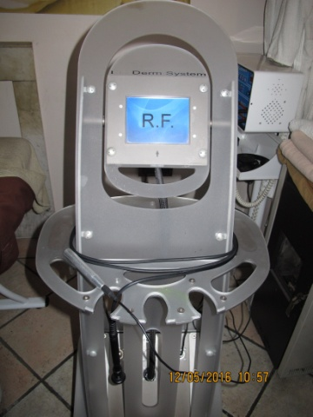
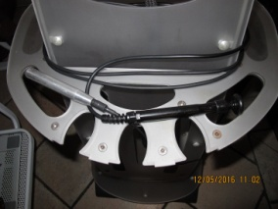
10 | Atex Srl | Bio Life Body RF Q02 | Apparecchio per il trattamento di calore parziale tramite radiofrequenze
Parametro | Da manuale |  | Previsto sulla: Scheda Tecnica n.13 (b*
Tipo | resistiva capacitiva |  | Tipo | b) resistiva | c) capacitiva
Frequenza | 250 kHz |  | Frequenza kHz | 400÷1500 | 400÷1500
● Potenza | 6 W |  | Potenza W | Max 25 | Max 50
❍ Corrente max al manipolo | n.d. |  | Corrente max al manipolo | 1A | 1A
n. | 1 Corpo
Descrizione applicatori | Applicatore Corpo
Modello applicatore | Atex Srl
Potenza max erogabile dell’applicatore [W] | 6W
Foto

Slide 50
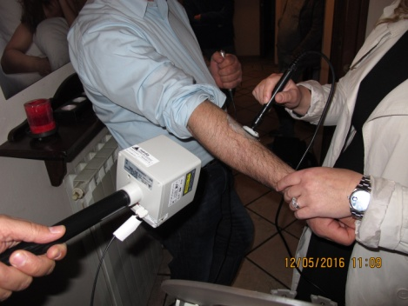
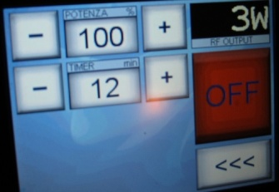
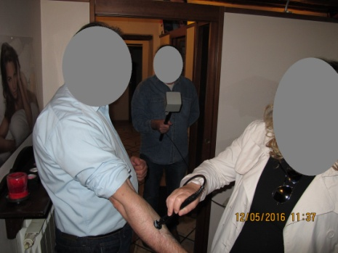
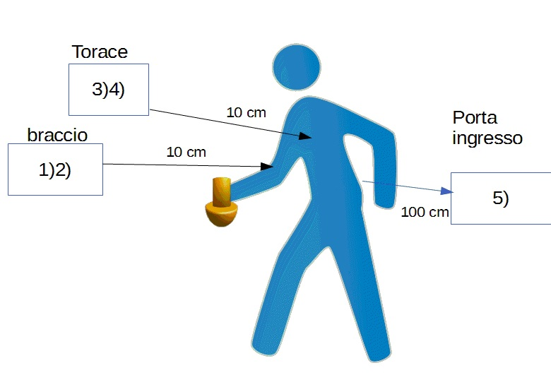


Slide 51
Misura | Manipolo | Potenza | riferimento | distanza [cm] | Spam | RBW | Campo misurato | % livello popolazione stimolazione II98 | % livello popolazione termico II98
1 | viso | 15% | manipolo | 10 | 30MHz | 100KHz | elettrico | 20% | 2%
2 | viso | 15% | manipolo | 10 | 30MHz | 300KHz | magnetico | --% | --%
3 | viso | 15% | Manipolo viso operatore | 20 | 30MHz | 100KHz | elettrico | 20% | 2%
4 | viso | 100% | Manipolo viso operatore | 20 | 30MHz | 100KHz | elettrico | 230% | 200%
5 | viso | 100% | Manipolo porta locale | 100 | 30MHz | 100KHz | elettrico | 30% | 5%

Slide 52
Tipologie
Macchine
Monopolari
Macchine Multipolari

Slide 53
n. | Marca | Modello | Tipo | Distanze superamento limite Lavoratori | Distanze Superamento limite Popolazione
1 | Syneron Medica Ltd | Velasmooth PRO | Bipolare - Tripolare | no | no
2 | GTS GROUP Torre Boldone BG | Nuova Pelle | Bipolare | no | 50 cm interdire ingresso locale
3 | Pollogen ltd Israel | Regen XL 2009 | Multipolare | no | 0 cm interdire ingresso locale
4 | Selenia Italia | X GENIA | Bipolare | no | 1 m interdire ingresso locale
5 | Selenia Italia | X-Smooth | Bipolare - Tripolare | no | 30 cm

Slide 54
n. | Marca | Modello | Tipo | Distanze Lavoratori | Distanze Popolazione
6 | GTS GROUP Torre Boldone BG | Dibi Skin RF | Monopolare | no | 1 m interdire ingresso locale
7 | Cesare Quaranta srl | Q-Frequency Light | Monopolare | >100% dosimetria | 2 m interdire ingresso locale
8 | Biotronic Advance Develops (SPAGNA) Germaine de Capuccini | DTI System Solution | Monopolare | no | 1,5 m interdire ingresso locale
9 | GTS GROUP Torre Boldone BG | Becos Diater System | Monopolare | no | 1 m interdire ingresso locale
10 | Atex Srl | Bio Life Body RF Q02 | Monopolare | no | 1 m interdire ingresso locale

Slide 55
i lavoratori che operano con le macchine di trattamento a radiofrequenze devono considerarsi esposti a campi elettromagnetici..

Slide 56
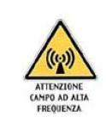
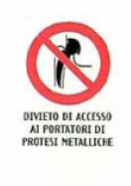
CRITICITA’: ASSENZA DI VALUTAZIONE DEL RISCHIO E CONSEGUENTE ZONIZZAZIONE
Segnaletica di pericolo
Segnaletica di divieto

Slide 57
CRITICITA’
ASSENZA DI CONSAPEVOLEZZA DELLA NECESSITA’ DI Controllo accessi per soggetti con controindicazioni (es. pacemaker etc.) E CONTROINDICAZIONI ALL’ESPOSIZIONE
CARENZA DI INFORMAZIONI SUL RISCHIO CEM NEI MANUALI DI ISTRUZIONI
CARENZE NELLA FORMAZIONE DELLE OPERATRICI E DEGLI OPERATORI
INFORMAZIONI AL CLIENTE

Slide 58
SCHEDA INFORMATIVA: CONTROINDICAZIONI
Gravidanza o allattamento
Minori di 18 anni
Disturbi cardiaci
Dispositivi impiantabili attivi (es. stimolatore cardiaco, neuro stimolatori, elettrodi, defibrillatore interno, altri)
Impianti non rimuovibili
Disturbi del sistema cardio-circolatorio (es. ipotensione, ipertensione, varici, tromboflebiti, fragilità capillare, teleangectasie)
Tumori
Diatesi tromboembolica / Alterazioni della coagulazione/EMORRAGIE
Ischemia tessutale
Infezioni locali/sistemiche
Febbre
Patologie dermatologiche attive
Presenza di ferite psoriasi eczemi, infiammazioni o pelle abbronzata eccessivamente/recentemente nella zona da trattare
Lesioni/traumi da meno di 48 ore
Soggetti non in grado di percepire e segnalare l’aumento di temperatura nei tessuti da trattare /soggetti con alterazioni della termoregolazione
Cartilagini in accrescimento nel tessuto da trattare
Terapie radianti in corso
Utilizzo recente di prodotti a base alcolica o a base di retinolo e acido glicolico sulla cute da trattare
CONSENSO AD EFFETTUARE IL TRATTAMENTO

Slide 59
SCHEDA INFORMATIVA: PRECAUZIONI
Non applicare attraverso i vestiti
Si raccomanda l’idonea sanificazione di tutte le parti che vengono a contatto con il soggetto da trattare
Rimuovere/allontanare i dispositivi attivi rimuovibili (es. protesi acustiche, cellulari, palmari, ecc.)
Rimuovere gli oggetti conduttivi rimuovibili (gioielli, piercing, protesi)
Non utilizzare prodotti a base alcolica per pulire la cute prima del trattamento
Non applicare a capo, addome, gonadi e organi sessuali, occhi, orecchi
Evitare percorsi di corrente non sicuri (cervello, occhi, orecchio, gonadi, cuore, organi interni) come indicato sul manuale
Durante il trattamento il soggetto non deve entrare in contatto con parti conduttive poste a terra, come strutture metalliche di letti, mobili, tavole, sedie
I cavi degli applicatori devono essere disposti in modo da limitare i contatti con il soggetto trattato, con oggetti conduttivi, o con oggetti che assorbono energia
L’applicatore deve essere mantenuto sempre in movimento per evitare il surriscaldamento delle parti trattate; sempre per tale motivo deve essere utilizzato l’apposito gel conduttore
Controllare sempre l’integrità degli applicatori e dei cavi prima del trattamento
Evitare il contatto della parte conduttrice degli elettrodi con oggetti conduttivi
Chiedere al soggetto da trattare di comunicare qualsiasi sensazione fastidiosa avvertita durante il trattamento e ridurre immediatamente la potenza se il soggetto lamenta calore eccessivo
In caso di insorgenza di malesseri, sospendere il trattamento e prestare i primi soccorsi
L’operatore deve essere addestrato al primo soccorso (inclusi la respirazione artificiale ed il massaggio cardiaco) e deve poter disporre di personale di supporto per la richiesta di intervento sanitario esterno
Iniziare il trattamento al minimo della potenza dell’apparecchio ed aumentare lentamente fino a che il soggetto avverte tepore; quindi diminuire leggermente la potenza ed eseguire il trattamento a tale livello
Per evitare ustioni, fare in modo che gli elettrodi realizzino un contatto esteso per tutta la loro superficie, premendo con una certa pressione
Non lasciare mai solo il soggetto in trattamento
Trattamenti prolungati, applicazioni nella regione cervicale o paravertebrale possono causare transitorie alterazioni della pression

Slide 60
Radiofrequency for the treatment of skin laxity: mith or truth
The use of RF has been based more on marketing than on technical-scientific reasons, as there are a large number of devices available on the market and this number increases every day, without studies with good levels of evidence being carried out. Experimental studies are needed to make an accurate correlation between the temperature of the epidermis and dermis in order to further clarify the effectiveness of RF for the treatment of skin laxity. Based on the data exposed, it is clear that using RF for the treatment of skin laxity is still a myth to be clarified and its use should therefore be cautious in the professional practice, especially when the parameters are out of the recommended specifications.
An Bras Dermatol. 2015 Sep-Oct; 90(5): 707–721

Slide 61
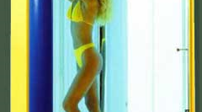
SCHEDA N. 7
LAMPADE ABBRONZANTI
Dopo la seduta al solarium madre e figlia all’ospedale Il Tirreno – Pontedera 4 Maggio 2014
Sono rimaste ustionate, ad avere maggiori problemi è stata la diciottenne Per ora non sono state presentate denunce: le cause restano da chiarire
Ustionata al solarium, indaga Guariniello La Repubblica 17/08/2012

Slide 62
Lampade abbronzanti: esiste specifica norma di prodotto

Slide 63
CLASSIFICAZIONE DEI
LETTINI ABBRONZANTI E LAMPADE UV PER USO ESTETICO CEI EN 60335-2-27 CEI 60335-1
TIPO 1
Effetto biologico prodotto dalle radiazioni con lunghezza d’onda superiore a 320 nm. (UVA) Irradianza relativamente elevata da 320 a 400 nm. Sono destinati ad essere usati nei centri di abbronzatura, sotto la supervisione di persone adeguatamente addestrate.
Tipo 2
Effetto biologico prodotto dalle radiazioni con lunghezza d’onda sia inferiori che superiori a 320 nm (UVA + UVB) . Irradianza relativamente elevata da 320 a 400 nm. Sono destinati ad essere usati nei centri di abbronzatura, sotto la supervisione di persone adeguatamente addestrate.
Tipo 3
Effetto biologico prodotto dalle radiazioni con lunghezze d’onda sia inferiori che superiori a 320 nm. Irradianza limitata nell’intera banda nell’intera banda UV. Possono essere usate da persone non specializzate.
Tipo 4
Effetto biologico prodotto dalle radiazioni con lunghezze d’onda inferiori a
320 nm. (UVB) Da usare solo seguendo le avvertenze mediche.

Slide 64
Specifiche costruttive
Le apparecchiature UV devono essere tali da non emettere radiazioni UV che abbiano un’irradiazione efficace totale superiore a 0.3 W/m2, ponderata conformemente allo spettro d’azione dell’eritema.
Le ditte costruttrici e i rivenditori devono fornire le tabelle sui tempi di esposizione basate sulle caratteristiche delle lampade delle apparecchiature abbronzanti.
Le apparecchiature abbronzanti devono essere munite di un interruttore programmabile a tempo.
N.B.: Importante richiedere sempre certificato di irradiazione efficace UV in fase di: installazione/collaudo/sostituzione lampade

Slide 65
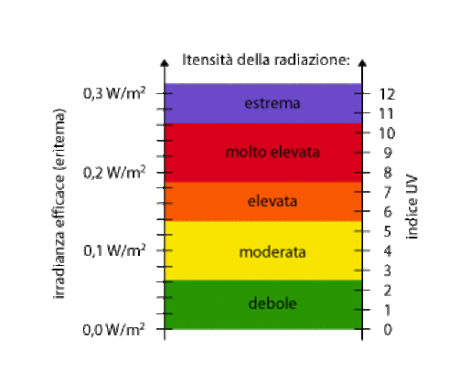
SCALA INDICE UV

Slide 66
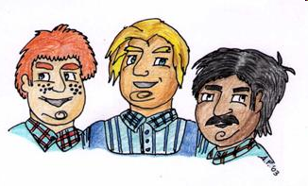
Lampade abbronzanti: scheda n. 7
D.M. n. 110/2011
Soggetti con controindicazione assoluta all’esposizione DIVIETO DI ESPOSIZIONE
Minori di 18 anni, donne in gravidanza, albini,
soggetti che soffrono o hanno sofferto di neoplasie della cute;
soggetti che non si abbronzano o che si scottano facilmente all’esposizione al sole.

Slide 67
Controindicazioni
(impiego sconsigliato)
Soggetti con un elevato numero di nevi (> 25).
Soggetti che tendono a produrre lentiggini.
Individui con una storia personale di frequenti ustioni solari in età infantile e nell'adolescenza.
Persone che assumono farmaci. In questo caso, si dovrebbe chiedere il parere del medico curante per appurare se essi possano aumentare la propria fotosensibilità agli UV.

Slide 68
Criticità RICORRENTI (CAUSA PRINCIPALE INFORTUNI)
.
L’operatore VALUTA i tempi di esposizione più idonei, in base al fototipo dell’utilizzatore e secondo le indicazioni fornite dal costruttore.
CORRETTA MANUTENZIONE TIMER
CONTROLLO EMISSIONE LAMPADE
INFORMATIVA AL CLIENTE
Esclusione soggetti con controindicazioni
EVITARE USO DI OLI-PRODOTTI COSMETICI- USO DI SOSTANZE FOTOTOSSICHE O FOTOSENSIBILIZZANTI ETC. PRIMA DELL’ESPOSIZIONE

Slide 69
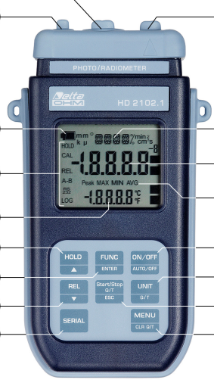
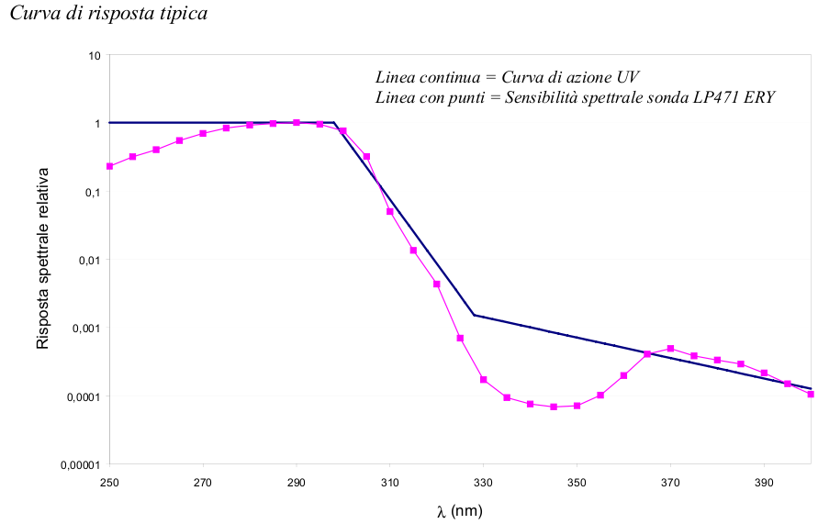
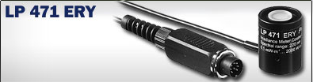
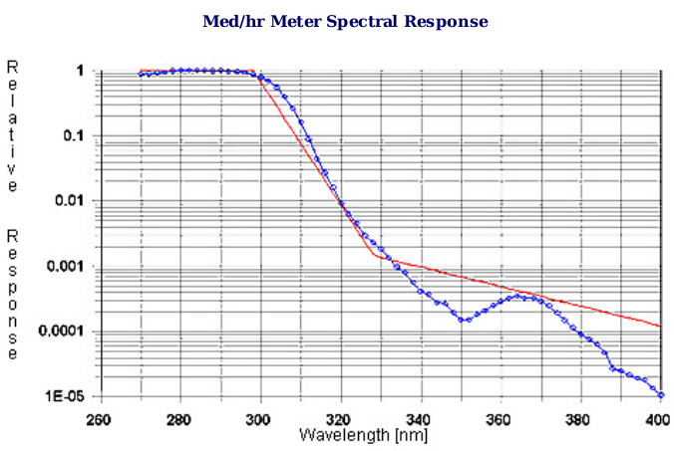
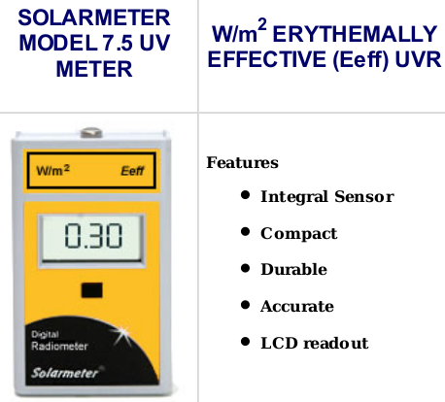
Notes:
rak

Slide 70
Attività sistematica di controllo un po’ di numeri
Anno 2011: Progetto di iniziativa
Siena , Empoli
Su un campione 50 lampade UV valutate circa il 70% non è risultato conforme ai valori di emissione
Richiesta sostituzione lampade con certificato di emissione UV
Controlli a campione
DAI CONTROLLI EFFETTUATI NEGLI ULTIMI DUE ANNI LE NON CONFORMITA’ SONO DELL’ORDINE DEL 20%

Slide 71

Solarium: verifica requisiti strutturali
La riflessione della radiazione UV sulle pareti interne dei locali è un fattore di incremento del rischio per l’utilizzatore in quanto potrebbe comportare un sovra dosaggio di raggi UV, pertanto la normativa richiede che le pareti dei locali di installazione non siano riflettenti

Slide 72
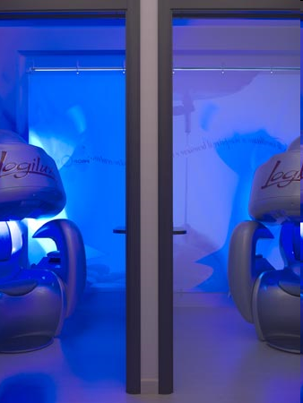
Solarium: requisiti strutturali
I locali al cui interno sono posizionate le apparecchiature UV hanno talvolta le pareti riflettenti
Talvolta le porte dei locali sono in vetro satinato
Necessaria l'applicazione di pellicole per bloccare i raggi UV trasmessi dalle porte in vetro satinato.

Slide 73
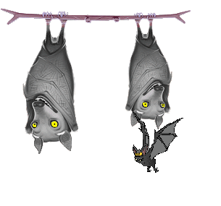
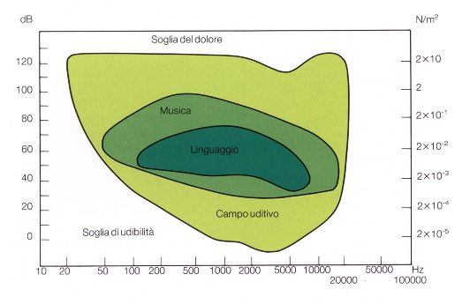
ULTRASUONI

Slide 74
STIMOLATORI AD ULTRASUONI
A1) Vibrazione meccanica peeling: => 22 kHz -- =<28 kHz
potenza massima di emissione inferiore a 10 W totali.
A2) Ultrasuoni per trattamenti superficiali: > 0.8 MHz =< 3.5 MHz
Ultrasuoni ad alta frequenza
CARATTERISTICHE TECNICO-DINAMICHE
frequenza di lavoro compresa fra 0,8 MHz e 3,5 MHz.
Potenza Max 1,5 W/cmq [0.8-1,2 MHz]
Potenza Max 3 W/cmq [1,2-3,5 MHz]

Slide 75
CAVITAZIONE ESTETICA
Mediante ultrasuoni di potenza [34kHz-40kHz] si ottiene per cavitazione una disgregazione graduale delle cellule adipose e di conseguenza una riduzione del volume del tessuto adiposo.
le cellule adipose, grazie al notevole aumento della temperatura indotto nel tessuto, si imbibiscono di liquidi e rigonfiano
La pressione esercitata dagli ultrasuoni sulla parete cellulare (sino a 100 kP/cm2), porta all'implosione della parete stessa.
Il grasso contenuto nell'adipocita stravasa nell'interstizio, e da li, tramite il circolo linfatico, è escreto (come un qualsiasi grasso alimentare) tramite reni e fegato.

Slide 76
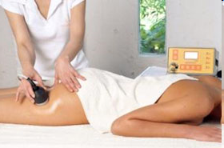
Ultrasuoni: Cavitazione estetica
Non può essere usata presso Centri Estetici
Nel dubbio consultare sempre il manuale per conoscere le frequenze e le potenze erogate dal generatore di ultrasuoni
Richieste onde ultrasoniche con frequenze intorno a 34 KHz ±4,75 KHz; altri tipi di frequenze non riescono ad ottenere l'effetto cavitazionario

Slide 77
CRITICITA’ RICORENTI
Apparati AD ULTRASUONI
Non conformità dei manuali a quanto richiesto dal marchio CE
Assenza indicazioni rischio per operatori
Assenza informazioni sulle potenze ed energie erogate
Dalle misure effettuate: Rischio di danni per esposizione apparato uditivo
APPARATI PER CAVITAZIONE IN USO PRESSO CENTRI ESTETICI

Slide 78
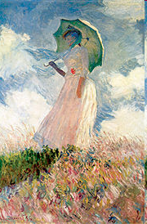
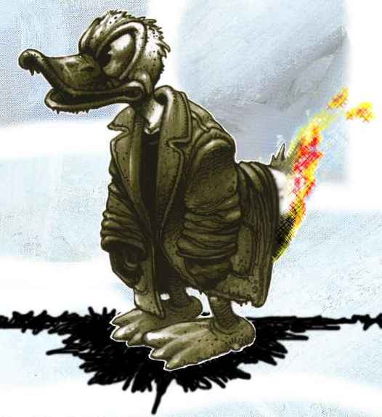
…grazie per l’attenzione!!!

